Slide 1
Jetson Nano 실습
2021.03.16
인턴사원 김기훈, 최기환

Slide 2
목차
1. Jetson Nano에 led 센서 연결
코드 설명
동작 확인
2. Jetson Nano에 초음파 센서 연결
센서, 코드 설명
회로 설계
동작 확인
3. Jetson Nano에 도플러 센서 연결
센서, 코드 설명
동작 확인
4. 조도 센서 실습

Slide 3
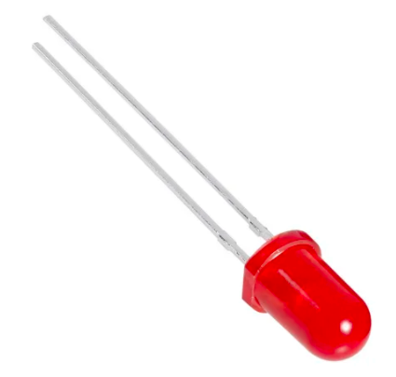
1. Jetson Nano에 led 센서 연결
Jetson Nano에 도플러 센서를 동작시켜 보기 전에 비교적 간단한 led를 먼저 시도
사용한 센서: Ledtech L4RR5000H1D1
전압 : 3V
저항을 사용해 전압을 맞춤

Slide 4
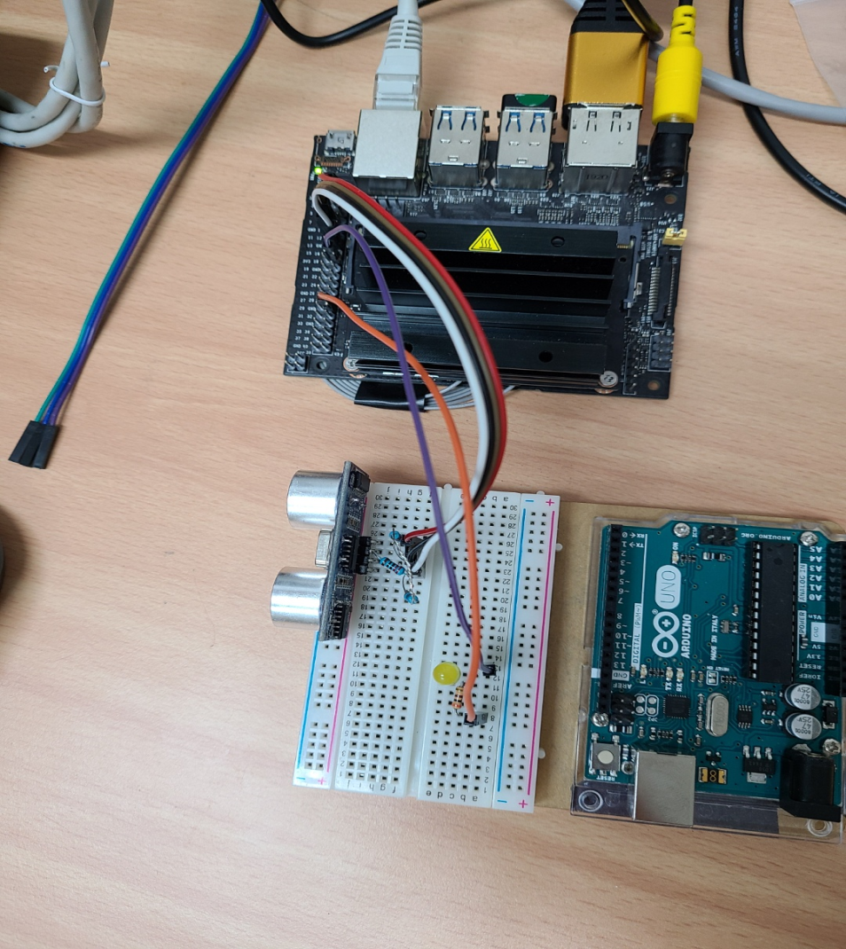
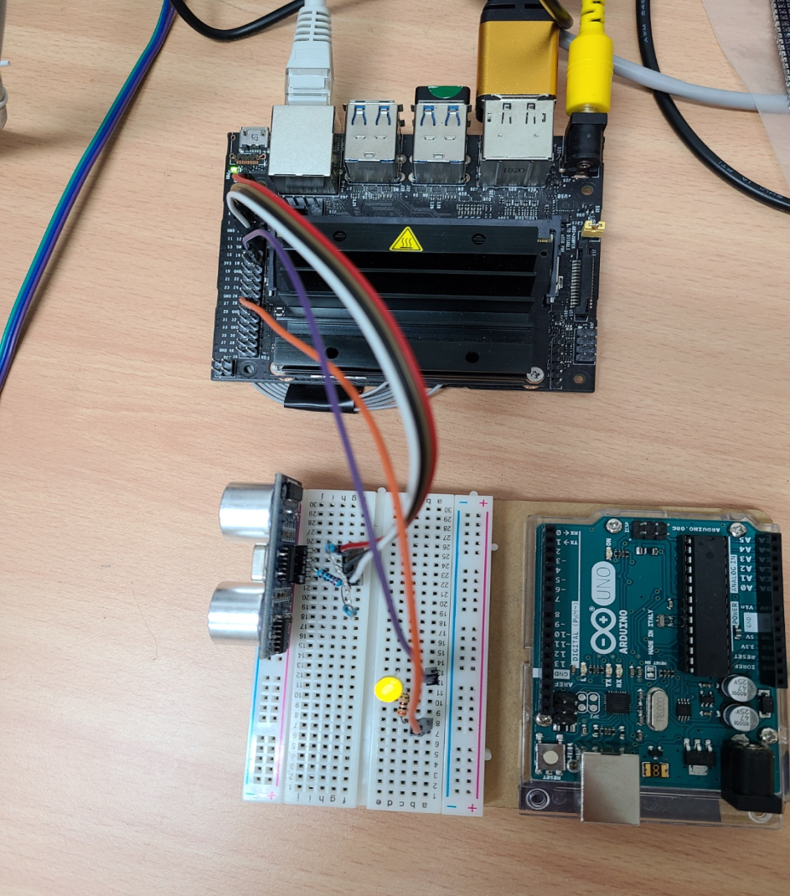
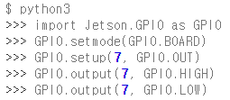
1. Jetson Nano에 led 센서 연결
Jetson Nano에서 사용하기 위해 ubuntu 환경에 python 패키지를 사용하여 코드 작성

Slide 5
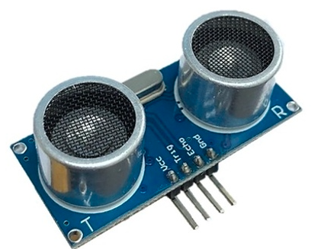
2. Jetson Nano에 초음파 센서 연결
Jetson Nano에 초음파 센서를 연결하려고 전에 시도하다가 막혔던 이유
Jetson Nano의 GPIO에 대한 이해도 부족
전임자들이 줬던 초음파 센서 자체의 오류
사용한 센서(HC-SR04)
측정 거리: 2cm~ 5m
측정 각도 : 15º
MCU의 일반 IO포트를 이용 가능
DC 5V, 3.3V

Slide 6
2. Jetson Nano에 초음파 센서 연결
14년도에 출시한 NVIDIA Jetson TK1 제품에 한 유저가 오픈소스로 제작한 HC-SR04 초음파 센서 코드를 이용
현재 Jetson Nano의 GPIO와 동기화
오픈소스 주소 https://github.com/jetsonhacks/JHHC-SR04.git

Slide 7
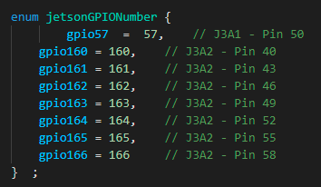
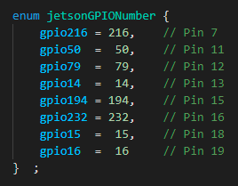
2. Jetson Nano에 초음파 센서 연결
Jetson TK1에서 사용하는 초음파 센서 GPIO 코드
JetsonGPIO.h에 있는 코드를 Jetson Nano에서 사용하도록 수정

Slide 8
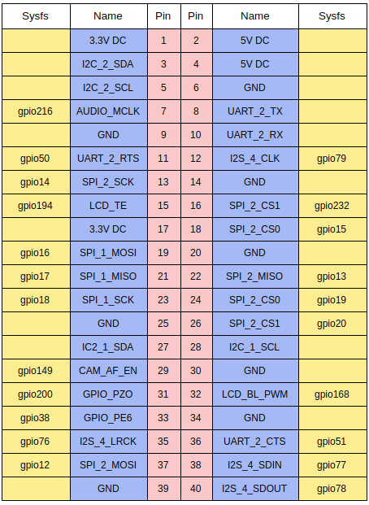
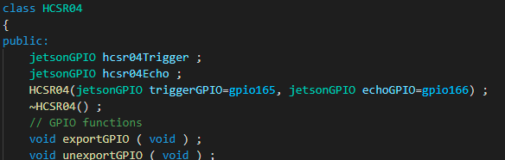
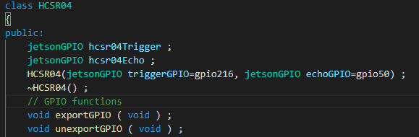
2. Jetson Nano에 초음파 센서 연결
Jetson TK1의 Trig,Echo 설정
Jetson Nano의 Trig,Echo 설정
Jetson Nano의 GPIO

Slide 9
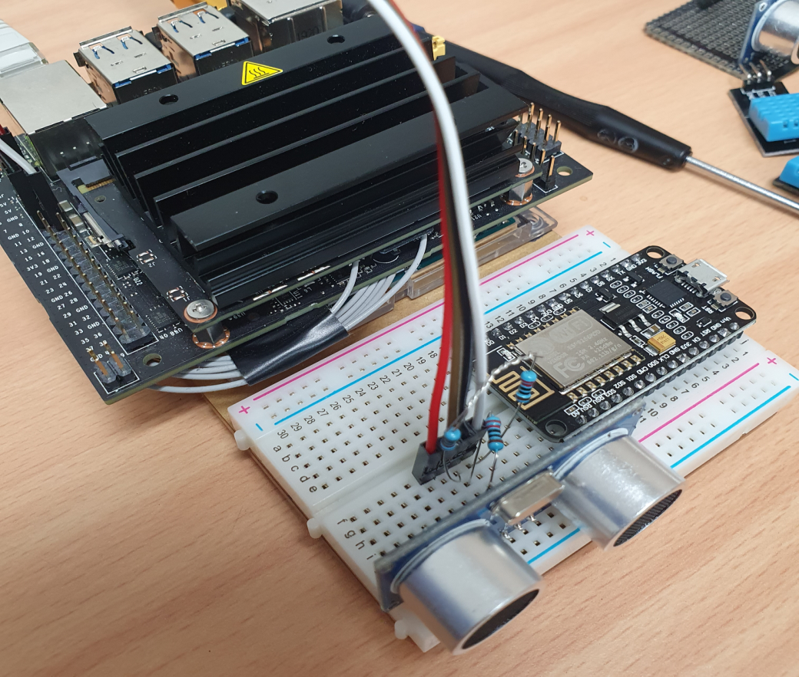
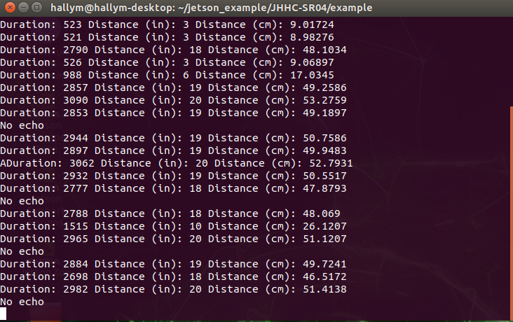
2. Jetson Nano에 초음파 센서 연결
저항을 연결하는 이유
전압을 맞추기 위해
5V를 3.3V로 낮추기 위해 전압분배 법칙을 적용, GND와 Echo에 2㏀, Echo에 1㏀을 달아주고 동작
전임 인턴이 개선사항으로 적었던 문제점 및 개선사항 중 하나인 초음파 센서 작동문제를 해결

Slide 10
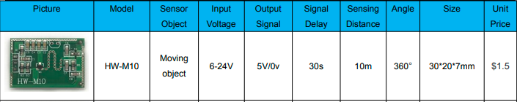
3. Jetson Nano에 도플러 센서 연결
도플러 효과 : 어떤 파동의 파동원과 관찰자의 상대속도에 따라 진동수와 파장이 바뀌는 현상
Jetson Nano에 도플러 센서인 HW-M10을 연결
사용한 센서: HW-M10

Slide 11
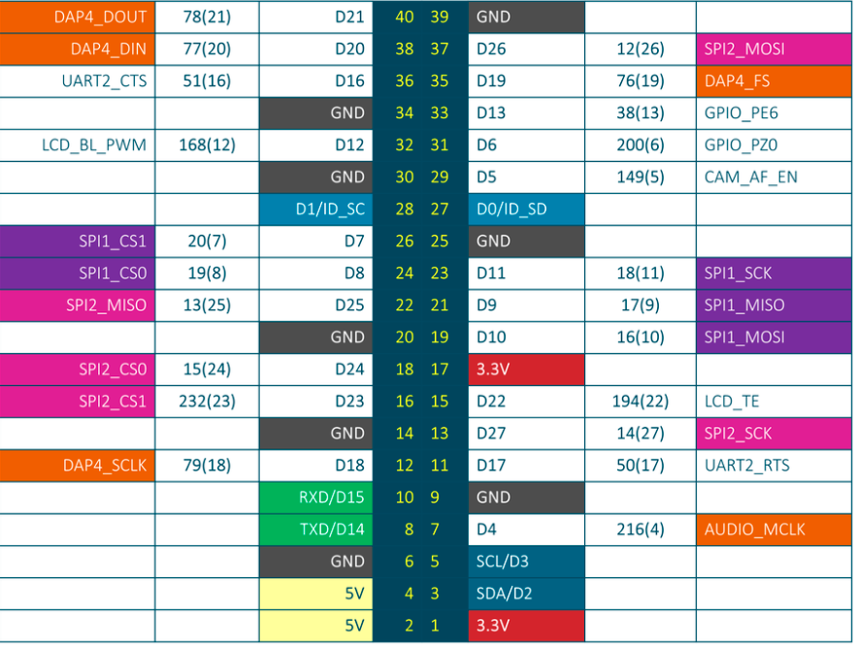
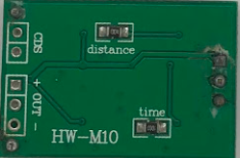
3. Jetson Nano에 도플러 센서 연결

Slide 12
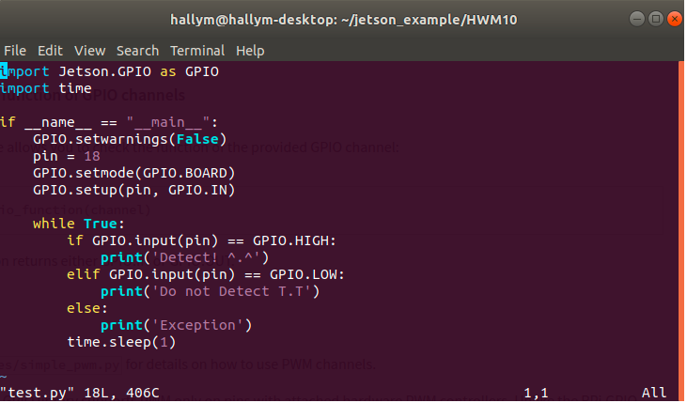
3. Jetson Nano에 도플러 센서 연결
도플러 센서 HW-M10은 NVIDIA에서 자체 제공하는 GPIO 라이브러리를 import 하여 python으로 직접 코딩

Slide 13
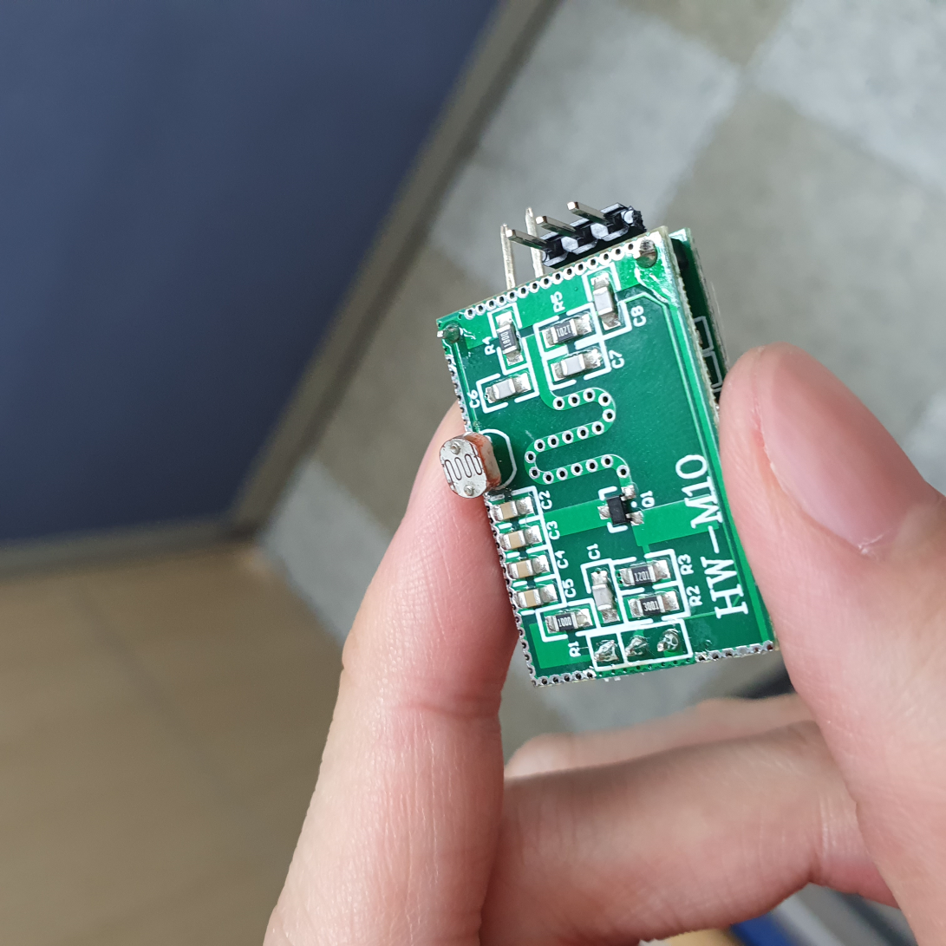
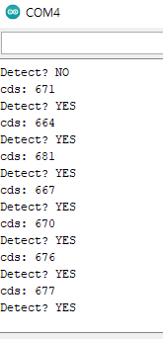
4. 조도 센서 실습
도플러 센서 (HW-M10)에 조도 센서를 부착(납땜)
아두이노에 동작하는지 테스트
동작확인, Jetson Nano보드에 연결하려고 하였으나, 조도센서는 Analog 값을 출력하는데 Jetson Nano 보드는 Digital 값만 입력 받음
ADC 변환기 필요

Slide 14
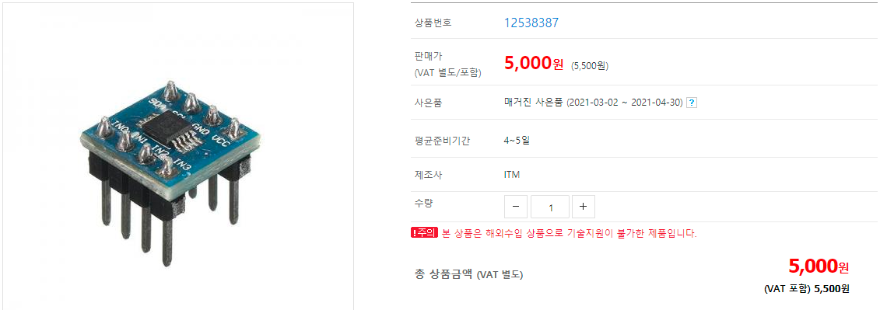
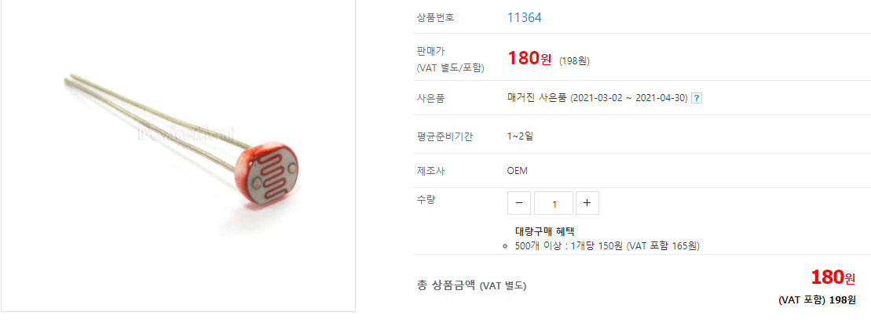
4. 조도 센서 실습

